Slide 1

Come ci vedono: un giorno all’URP
l'Ufficio Relazioni con il Pubblico e Comunicazione

Slide 2
BURLO SOCIAL
Perchè una PA dovrebbe avere uno o più canali social?
Diamo uno sguardo ai numeri dei social network… (Fonte Hootsuite 2019)
FACEBOOK 35.7 Milioni Utenti Attivi
YOUTUBE 24 Milioni Utenti Attivi
TWITTER 8 Milioni Utenti Attivi
SNAPCHAT 2.5 Milioni Utenti Attivi
LINKEDIN 15.3 Milioni Utenti Attivi
INSTAGRAM 22.3 Milioni Utenti Attivi
GOOGLE PLUS 5.7 Milioni Utenti Attivi
PINTEREST 8 Milioni Utenti Attivi

Slide 3
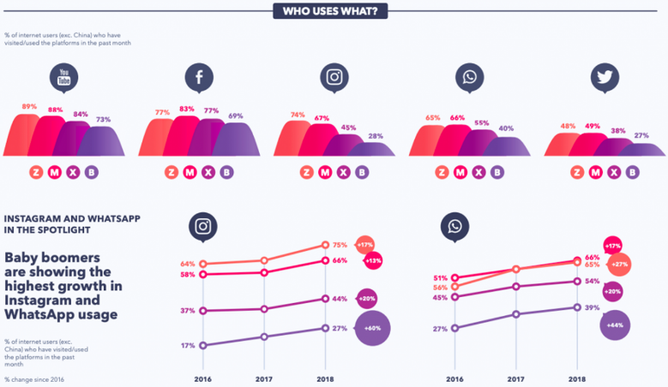
Non tutti i social sono uguali… Chi usa cosa?
Baby Boomers
nati tra 1944-1964
Gen X
nati tra 1965-1979
Gen Y/Millennials
nati tra 1980-1994
Gen Z
nati tra 1995-2015

Slide 4
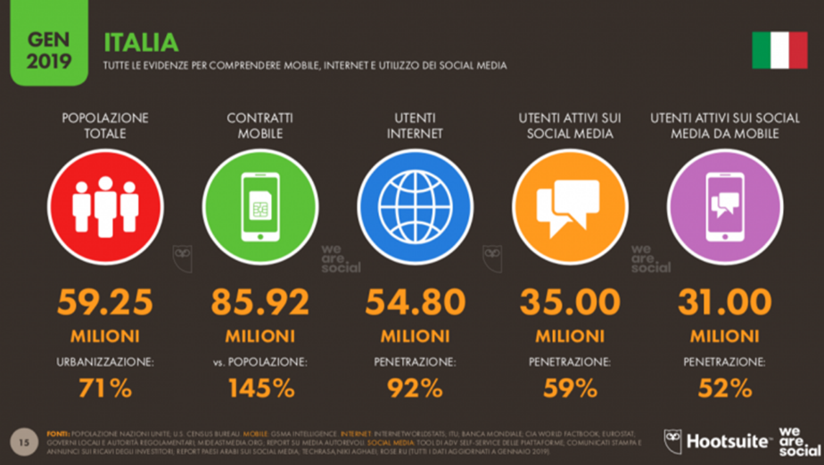
La situazione dei social in Italia…

Slide 5
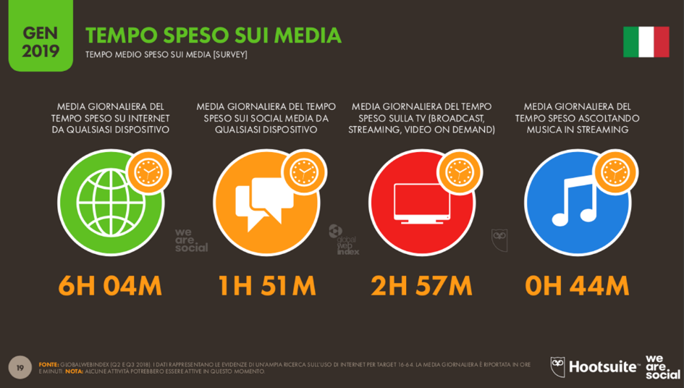
I social hanno cambiato il nostro modo di impiegare il nostro tempo…

Slide 6

E il sistema sanitario italiano quanto è social?
«I social media rappresentano un mezzo per raggiungere più rapidamente il cuore della missione pubblica: la “citizen satisfaction”. I social, in questo senso, sono forse il principale strumento della trasparenza totale introdotta dal decreto 97/2016. Se usati correttamente, i social media offrono indubbi vantaggi per la prevenzione della corruzione e per l’assunzione di responsabilità (accountability), grazie alla tempestività con cui sono gestite le comunicazioni. « Social Media Policy IRCCS Burlo Garofolo
Il 78% delle 101 ASL italiane ha un profilo su almeno una piattaforma di social media con una preferenza per YouTube (56%), Facebook (54%) e Twitter (39%), seguiti da Google Plus (32%), Linkedin (24%) e Instagram (9%).
La percentuale di ASL che utilizza almeno una piattaforma di social media scende al 62% se parliamo di profili attivi (con almeno 1 post pubblicato nel corso del 2018), dove Facebook supera YouTube (47%, rispetto a 38%), Twitter è al 33%, Google Plus e Linkedin scendono rispettivamente all‘11% e al 6%, mentre Instagram si conferma al 9%.

Slide 7
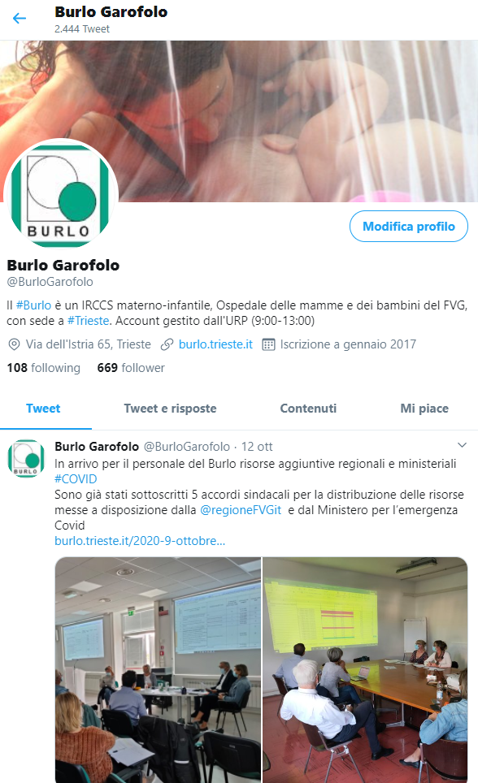

E il Burlo quanto è social?
TWITTER
2017 Apertura della Pagina Twitter istituzionale
Attuali follower della pagina: 669
Media di 30000 visualizzazioni dei tweet al mese (ultimi 9 mesi considerati)
Media di un post al giorno (ultimi 9 mesi considerati)
Media di oltre 1000 visite al profilo al mese (ultimi 9 mesi considerati)
Seguici su Twitter!
Ci trovi come @BurloGarofolo

Slide 8
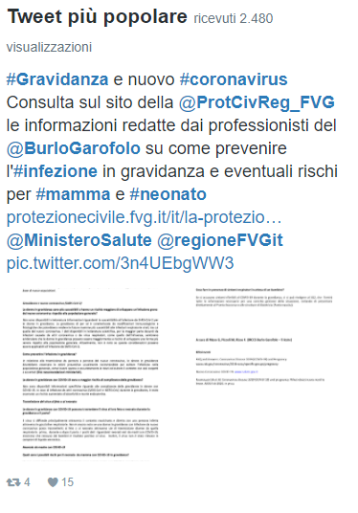
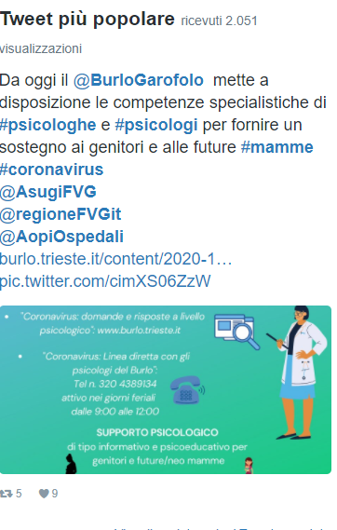
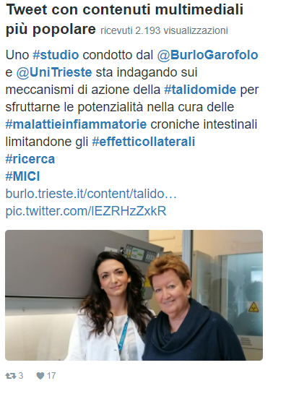
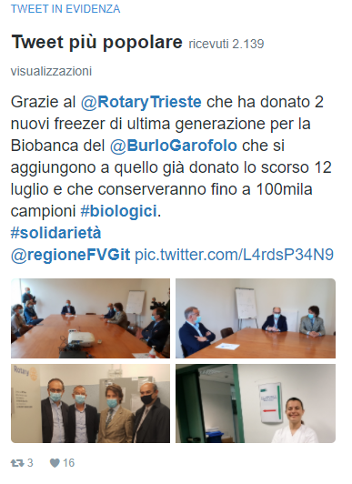
Diamo un’occhiata ad alcuni tweet di successo…

Slide 9
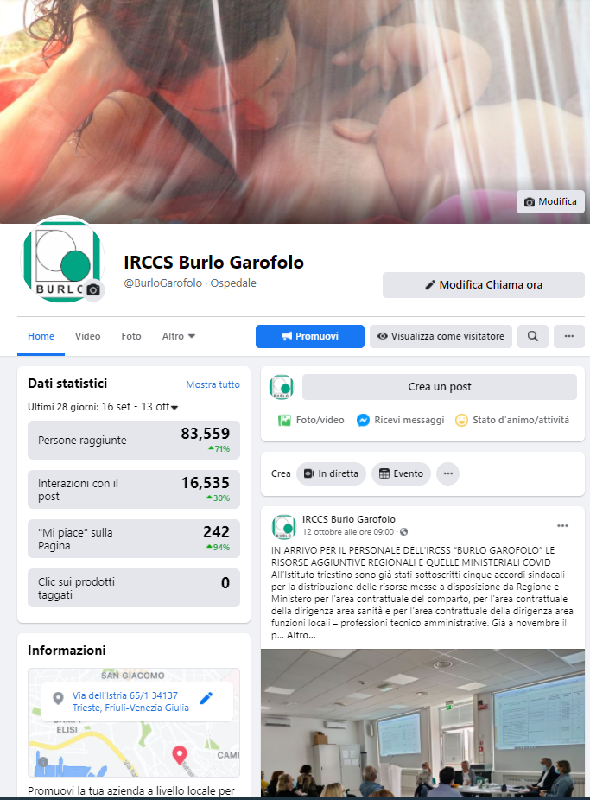

FACEBOOK
Luglio 2020 Apertura Pagina Facebook dell’Istituto
N° attuale di follower: 3398
N° attuale di «Mi piace» alla pagina: 3359
Oltre 1200 visualizzazioni della pagina (periodo considerato ultimi 28 giorni)
63 528 persone raggiunte (periodo considerato ultimi 28 giorni)
COPERTURA DEI POST
Oltre 16 000 interazioni con i post (come like, condivisioni, click sui link, commenti)
Oltre 2800 visualizzazioni di video (periodo considerato ultimi 28 giorni)
Seguici su Facebook!
Ci trovi come @BurloGarofolo

Slide 10
Le linee editoriali dei nostri post su FB
In generale la pubblicazione di post si articola su cinque filoni editoriali principali:
solidarietà (associazionismo, donazioni, raccolte fondi);
eventi (open day, open week, giornate mondiali, Barcolana, congressi, eventi patrocinati, corsi di formazione);
chi siamo e cosa facciamo (presentazione agli utenti delle singole Strutture al fine di promuoverne i servizi e far conoscere il personale di reparto);
ricerca e innovazione (presentazione progetti della Direzione scientifica e pubblicazione di articoli scientifici divulgativi, studi, ecc.;
informazioni istituzionali, di servizio e di pubblica utilità (scioperi, modifica orari segreterie e sportelli, ecc…);

Slide 11
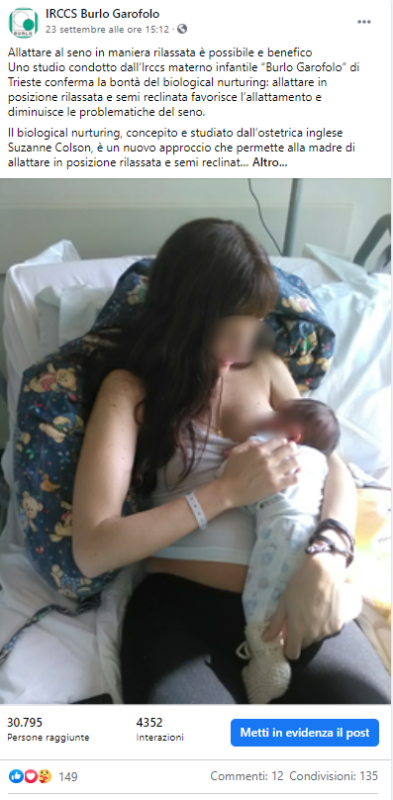
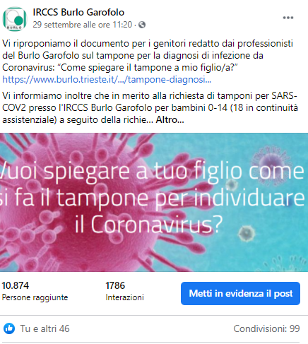

Alcuni post di successo…

Slide 12
Alcune regole per un post di successo
Post brevi e dal linguaggio semplice (evitare troppi anglicismi, troppi termini medici tecnici o accompagnarli sempre con una spiegazione)
Tono più informale e diretto rispetto ai canali di comunicazione istituzionali
Un post di successo che si rispetti deve avere sempre un’immagine o un video!
ATTENZIONE: Per le immagini se ritraggono soggetti riconoscibili deve esserci sempre la liberatoria firmata (NO BAMBINI! si veda dopo Social media policy), altrimenti le immagini devono essere free (Pixabay, Pexels) senza watermark o legalmente acquistate da uno stock online (es Adobe Stock)
Evitare l’uso di link soprattutto su Facebook se non strettamente necessario!
Bisogna sempre avere qualcosa da dire, perché la cosa più importante è il contenuto.
E’ importante l'ascolto e la conversazione con il pubblico per comprendere al meglio il nostro target, aiutarlo e fidelizzarlo.
Taggare i partner coinvolti (ad es. se si tratta di un progetto) ma anche i possibili stakeholder al fine di massimizzare la copertura dei post!
Titolo e eventuale sottotitolo d’impatto: hai tre secondi per catturare la tua attenzione, sfruttali bene!

Slide 13
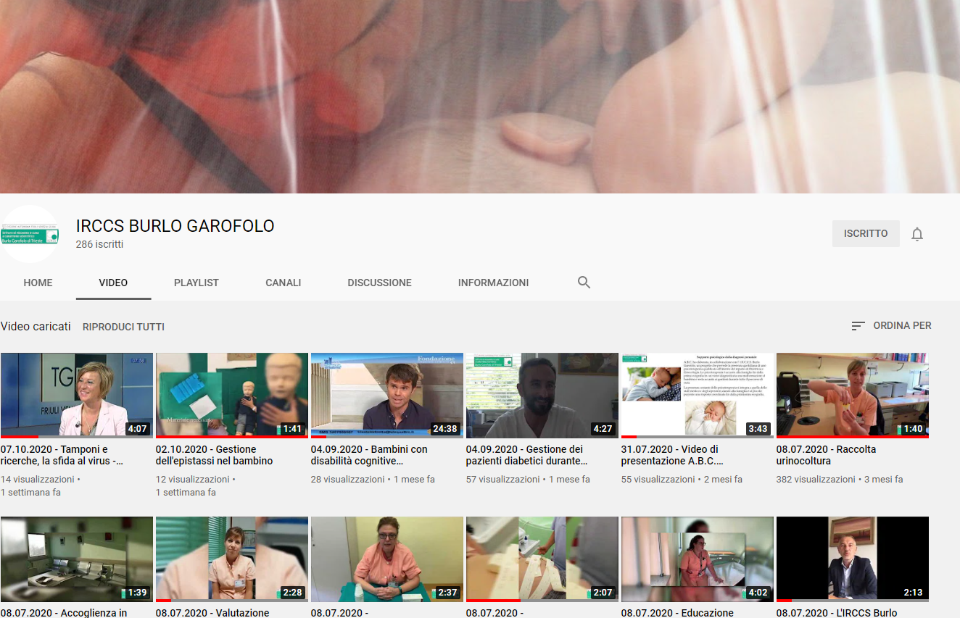

YOUTUBE
2015 Anno di apertura del canale
85.722 visualizzazioni totali di tutti i video caricati
286 iscritti
Cosa pubblichiamo?
Interviste a medici e professionisti sanitari su temi clinici di approfondimento o su ricerche condotte dall’Istituto;
videotutorial sulla salute della donna e del bambino (raccolta urinocoltura, gestione dell’epistassi dal bambino);
Video di progetti e video per la comunicazione diretta all’utente;
Seguici su Youtube
ci trovi come IRCCS Burlo Garofolo!

Slide 14
YOUTUBE
Chi pubblica?
Il Servizio informativo di concerto con l’Ufficio Ufficio per la Gestione e Valorizzazione della Qualità e all’URP e Comunicazione valuta se un video rispetta poche ma importanti regole!
Musica free of copyrights (indicare sempre il sito dal quale è stata scaricata!) oppure deve essere espressamente richiesta l’autorizzazione alla casa discografica all’uso della traccia per un determinato periodo
Tutte le persone ritratte e riconoscibili nel video devono aver firmato il modulo di consenso all’ uso delle immagine fotografiche e audiovisive (scaricabile da intranet! MOD_0165_DSN_0005_12 per esterni e MOD_0165_DSN_0006_01 per il personale)
Qualora siano presenti prodotti commerciali i marchi non devono essere riconoscibili!
ATTENZIONE: i bambini se presenti nel video non devono essere riconoscibili e dunque facilmente identificabili conformemente a quanto stabilito dalla Social media policy aziendale anche in presenza di liberatoria firmata dai genitori!

Slide 15
SOCIAL MEDIA POLICY
E’ il documento ufficiale che identifica le regole di comportamento da tenere negli spazi attivati dall’Istituto sui social media
E’ caricata e consultabile sul sito https://www.burlo.trieste.it/sites/default/files/documenti-basicpage/POL_DGN_0002_01_29042020_social_media_policy_prot.pdf
E’ stata aggiornata in occasione dell’apertura della pagina Facebook
Comprende sia la social media policy interna (rivolta agli operatori) sia la social media policy esterna (rivolta agli utenti)

Slide 16

SOCIAL MEDIA POLICY
Si applica ai 3 social network aziendali (Facebook, Twitter, Youtube)
La gestione dei canali social dell’Istituto è affidata al Social Media Team, a capo del quale troviamo il Social Media Manager. Il Social Media Manager è il Responsabile URP dell’Istituto, il Social Media Team è composto da personale afferente all’URP e del Servizio Informativo
Entro il 20 del mese il Social Media Manager propone alla Direzione Strategica il piano editoriale per il mese successivo
I canali istituzionali dell'IRCCS “Burlo Garofolo” vengono presidiati, di regola, dal lunedì al venerdì, dalle 9:00 alle 13:00.
Gli account sui social media non sono canali per raccogliere segnalazioni o reclami specifici, che invece vanno indirizzati all'Ufficio Relazioni con il Pubblico come da procedura aziendale per segnalazioni/elogi/reclami.
In caso di crisi le decisioni in merito alle modalità di gestione vengono prese dalla Direzione Generale che, decise le azioni da intraprendere, le comunica al Social Media Manager.

Slide 17

Cosa postiamo?
informazioni concernenti le attività assistenziali e di ricerca scientifica, ed i servizi erogati dall’IRCCS;
promozione di servizi online di pubblica utilità per il cittadino;
promozione di incontri ed eventi organizzati o patrocinati dall’Istituto (convegni, incontri, seminari, corsi di formazione, ecc);
opportunità di coinvolgimento e partecipazione dei cittadini;
comunicazioni aziendali e documenti ufficiali;
aggiornamenti in situazioni particolari;
racconto istituzionale su: “cosa fa l’Istituto” attraverso post, immagini e video;
comunicati stampa;
campagne di comunicazione;
promozione di progetti e iniziative di prevenzione e di promozione della salute
promozione di progetti di ricerca scientifica o di pubblicazioni su riviste scientifiche

Slide 18
Cosa invece non postiamo
contenuti pubblicati dall’account personale di uno dei componenti del Social Media Team;
contenuti pubblicati dall’account personale o dalla pagina fan (nel caso di Facebook) di esponenti politici, partiti politici, organizzazioni sindacali, a meno di deroghe da parte del Direzione Generale giustificate dalla natura del messaggio;
Contenuti che promuovano attività ed eventi che non siano di effettivo interesse dell’Istituto oppure organizzati da uno o più membri del Social Media Team senza autorizzazione da parte dell’Ufficio Relazioni con il Pubblico;
opinioni personali che non riflettano la posizione ufficiale dell’Istituto.

Slide 19

La netiquette
A tutti si chiede di esporre la propria opinione con correttezza e misura e di rispettare le opinioni altrui.
Ognuno è responsabile dei contenuti che pubblica e delle opinioni che esprime.
Vanno evitati riferimenti a fatti o a dettagli privi di rilevanza pubblica e che ledano la sfera personale di terzi.
Vanno evitati contenuti che promuovono, favoriscono, o perpetuano la discriminazione sulla base del sesso, della razza, della lingua, della religione, delle opinioni politiche, credo, età, stato civile, status in relazione alla pubblica assistenza, nazionalità, disabilità fisica o mentale o orientamento sessuale;
Non sono tollerati contenuti politici o propagandistici;
Non sono tollerati contenuti sessuali o link a contenuti sessuali;
Non sono tollerati insulti o atteggiamenti che ledano la dignità delle persone.
Non sono tollerati contenuti che promuovono, favoriscono, o perpetuano la discriminazione sulla base del sesso, della razza, della lingua, della religione, delle opinioni politiche, credo, età, stato civile, status in relazione alla pubblica assistenza, nazionalità, disabilità fisica o mentale o orientamento sessuale;

Slide 20

La netiquette
Non sono tollerati contenuti che mirano a promuovere attività commerciali e con finalità di lucro;
Non sono tollerati contenuti che promuovono attività illecita; che violano il copyright o che utilizzano in modo improprio un marchio registrato;
Non sono tollerati contenuti che violino l'interesse di una proprietà legale o di terzi;
Non sono tollerati commenti o post che presentino dati sensibili in violazione della Legge sulla privacy;
Non sono tollerati commenti gratuitamente polemici, insulti, volgarità, offese, minacce e, in generale, atteggiamenti violenti;
Non sono tollerati contenuti classificabili come spam;
Non sono tollerati immagini e contenuti ritraenti minori anche in presenza di espressa autorizzazione da parte di entrambi i genitori conformemente alla politica aziendale volta alla massima tutela del minore conformemente anche alla Carta di Treviso art. 3.: “Va evitata la pubblicazione di tutti gli elementi che possano con facilità portare alla sua identificazione, quali le generalità dei genitori, l’indirizzo dell’abitazione o della residenza, la scuola, la parrocchia o il sodalizio frequentati, e qualsiasi altra indicazione o elemento: foto e filmati televisivi non schermati, messaggi e immagini on-line che possano contribuire alla sua individuazione”
Non sono tollerati contenuti di natura pubblicitaria e più in generale che utilizzino i messaggi a scopo commerciale (promozione, sponsorizzazione e vendita di prodotti).
Non sono tollerati commenti non pertinenti a quel particolare argomento pubblicato (off topic);
Non sono tollerati commenti e post scritti per disturbare la discussione o offendere chi gestisce e modera i canali social
interventi inseriti ripetutamente.

Slide 21
La social media policy interna
E’ rivolta al personale dell’IRCCS Burlo Garofolo;
Il personale può liberamente condividere sui propri profili privati i contenuti diffusi dai canali social dell’Istituto: informazioni su iniziative, progetti, campagne, video, immagini e/o infografiche;
Il personale non può trattare sui social network casi medici specifici o personali, né può divulgare attraverso essi informazioni riservate o informazioni su attività lavorative, servizi, progetti e documenti non ancora resi pubblici;
Il personale deve astenersi dalla trasmissione e diffusione di messaggi minatori ovvero ingiuriosi, commenti e dichiarazioni pubbliche offensive nei confronti dell'IRCCS “Burlo Garofolo”,;
Il personale deve rispettare la privacy dei colleghi, evitando riferimenti al lavoro che stanno seguendo o in generale all’attività svolta nell’ambito dell’IRCCS “Burlo Garofolo”, fatte salve le informazioni di dominio pubblico,
Il personale ad eccezione di eventi pubblici che si svolgono presso la sede di lavoro non può divulgare foto, video, o altro materiale multimediale, che riprenda locali aziendali e personale senza preventiva esplicita autorizzazione delle strutture e delle persone coinvolte;
Il personale non può utilizzare il logo o l’immagine dell’IRCCS “Burlo Garofolo” su account personali;
Il personale deve evitare di speculare su qualsiasi evento o notizia che l’IRCCS “Burlo Garofolo” non abbia ufficialmente annunciato. Fughe d’informazioni potenzialmente in grado di ledere agli interessi aziendali non saranno permesse.

Slide 22
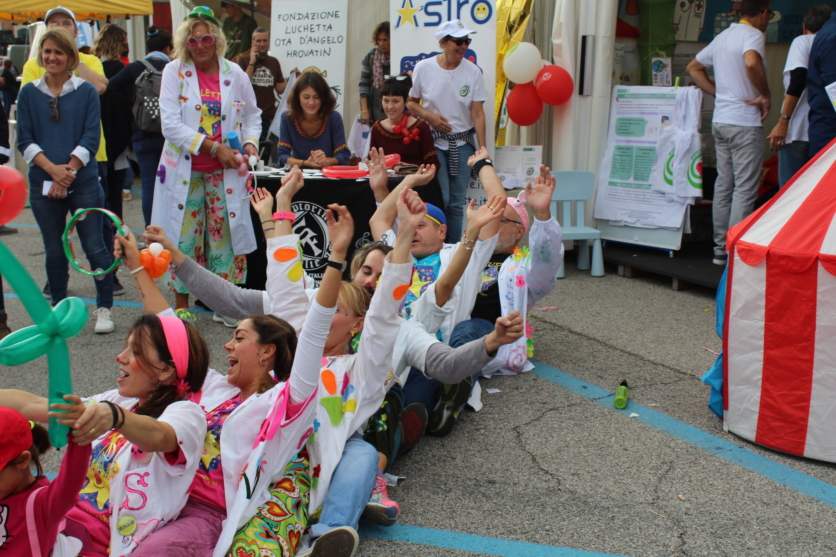
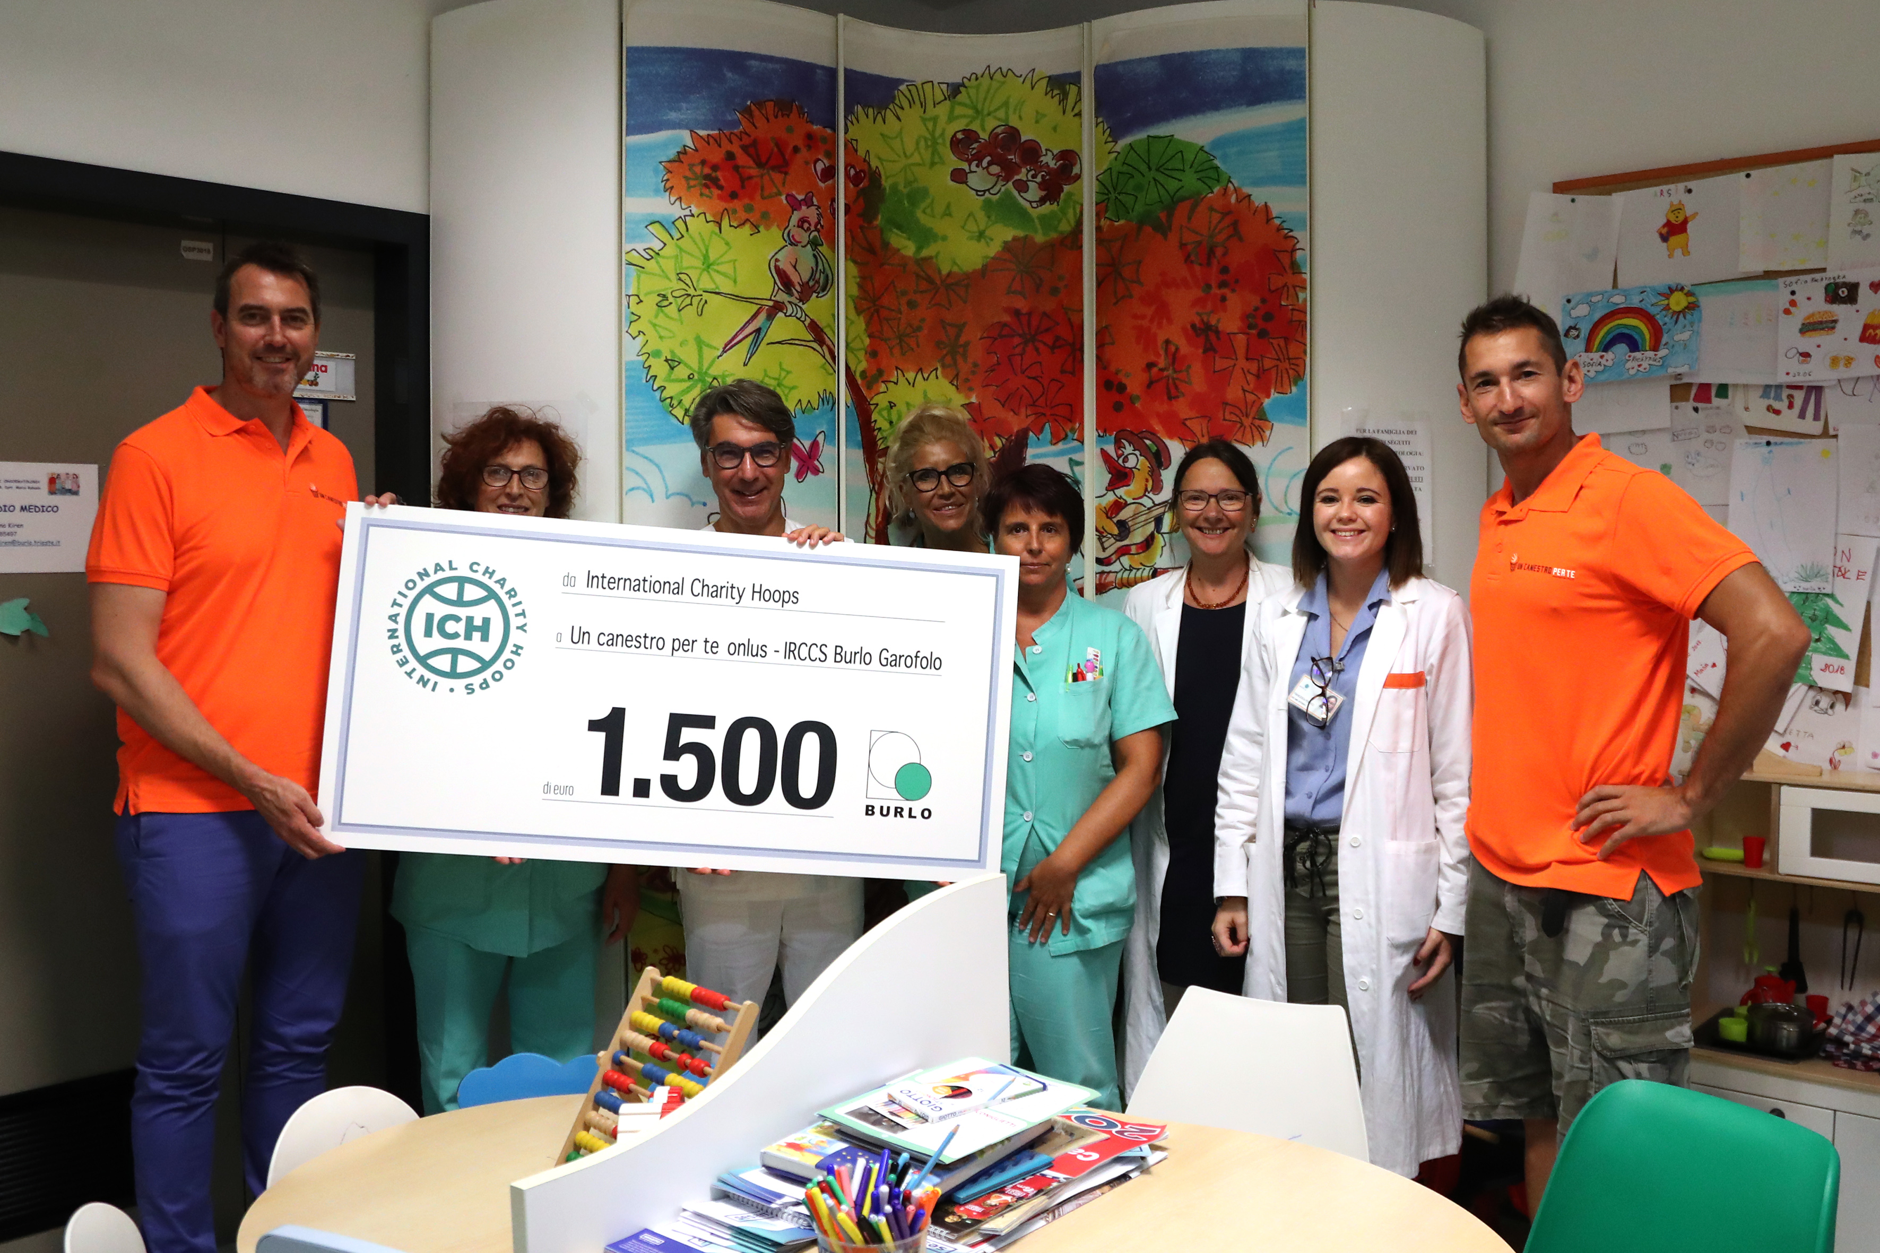
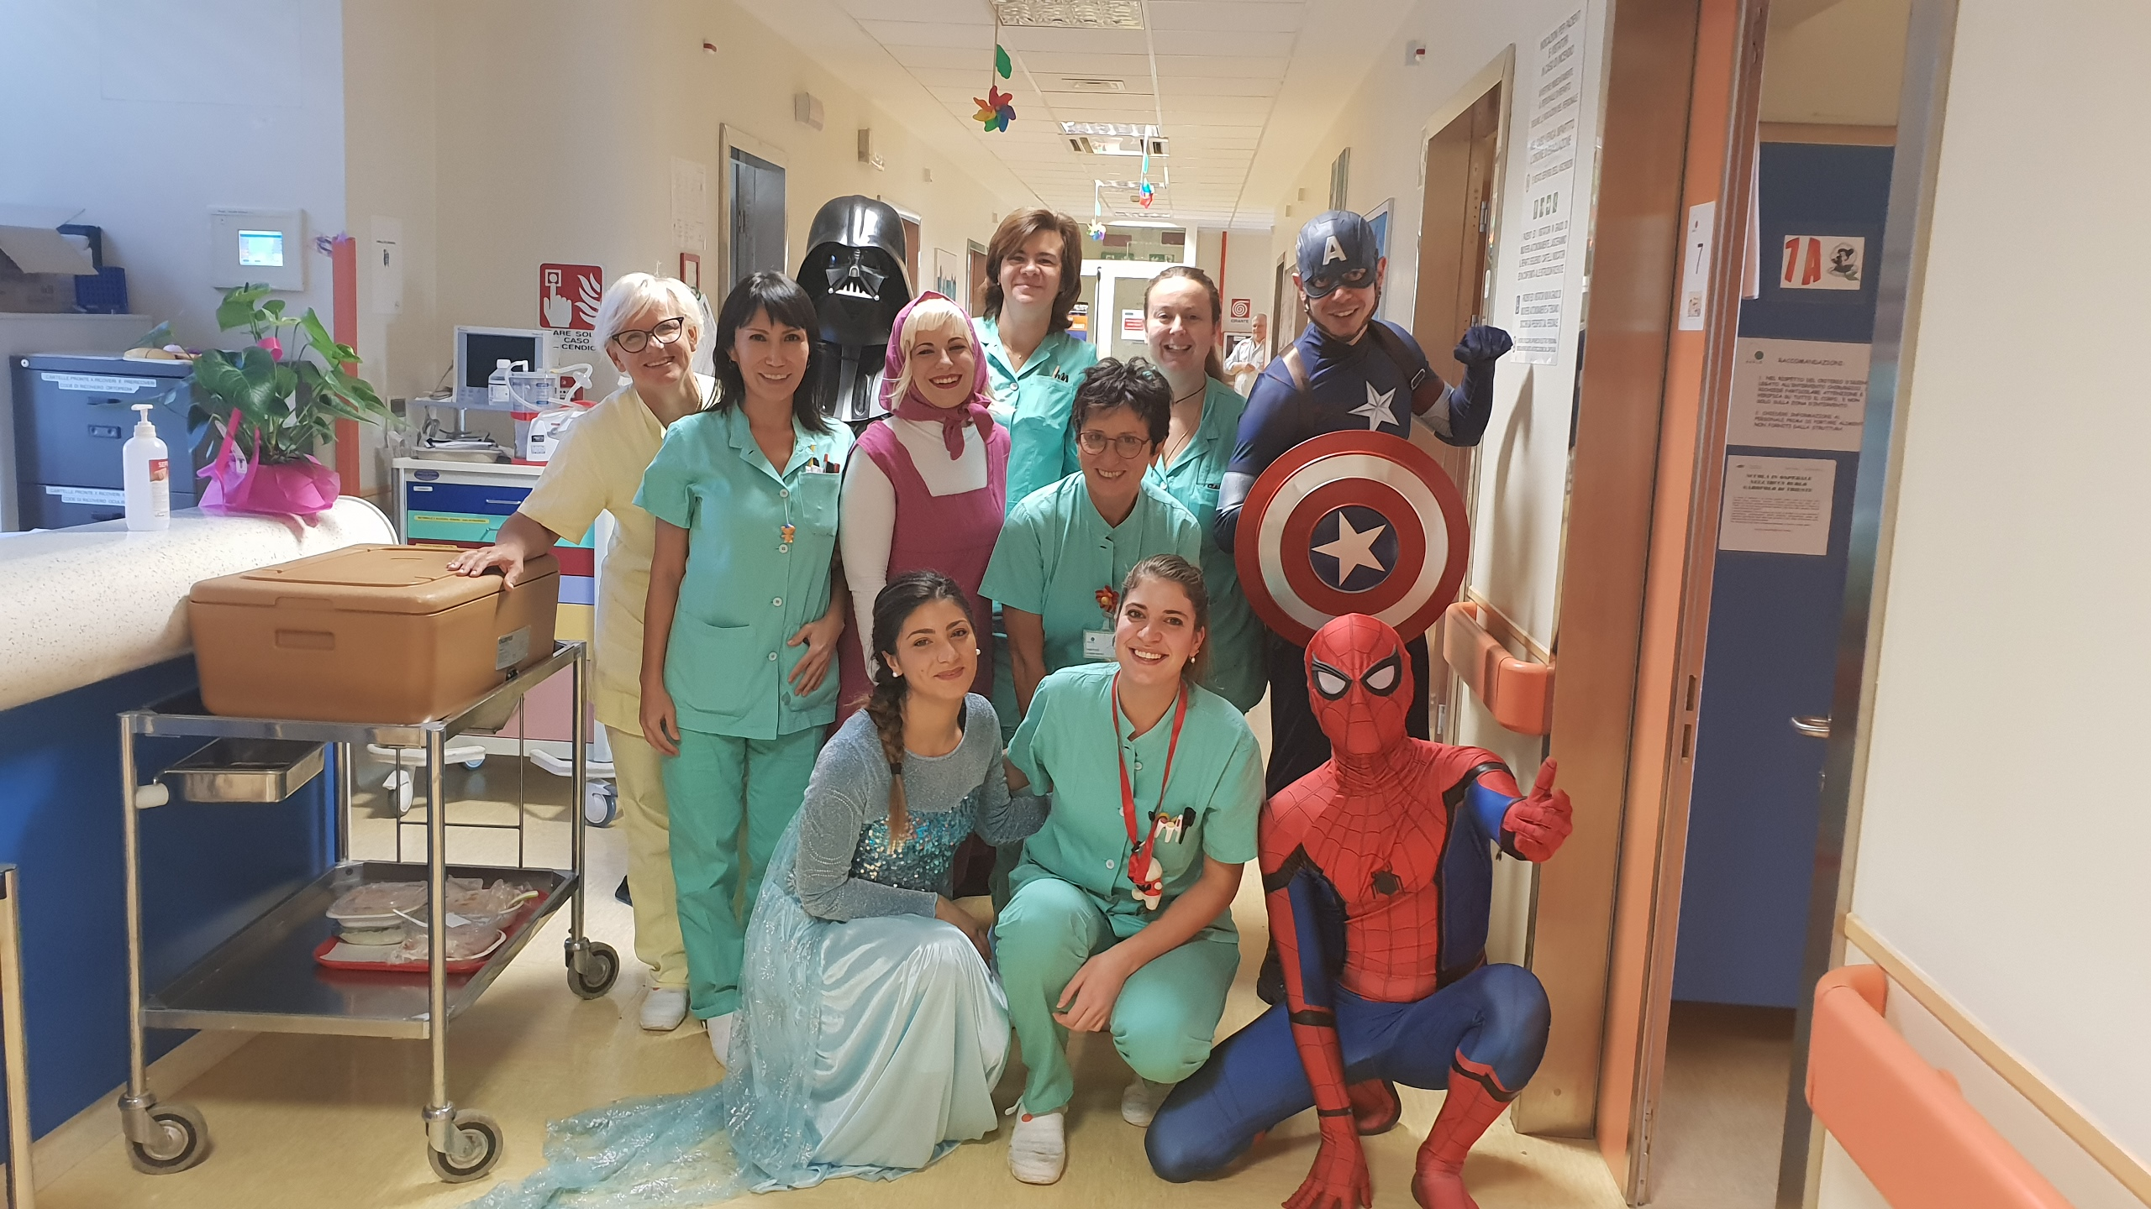
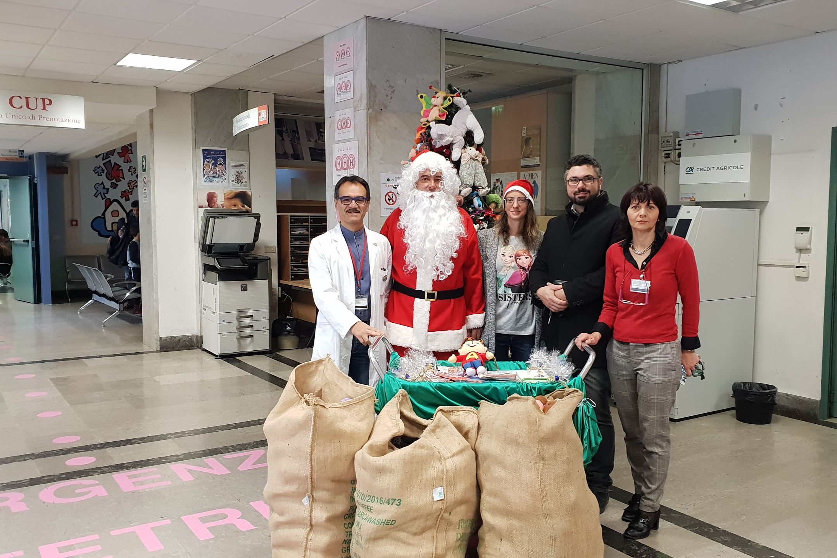
Eventi e solidarietà: brand Burlo
Organizziamo eventi di diversa natura come open day, open week, mostre, giornate mondiali e internazionali ma anche ovviamente Giro di San Nicolò, Giro con Babbo Natale, Befana e naturalmente Barcolana!
Coordiniamo le raccolte fondi a favore dell’IRCCS Burlo Garofolo;
Coordiniamo le donazioni a favore dell’Istituto mantenendo il rapporto con i donatori e altri stakeholder e organizziamo e l’eventuale incontro di ringraziamento fra Direzione e donatori;
Organizziamo le conferenze stampa dalla redazione della scaletta all’invito dei partecipanti insieme all’Ufficio Stampa e alla Direzione Generale

Slide 23

Donazioni
La solidarietà è l’unico investimento che non fallisce mai
Come fare una donazione per il Burlo Garofolo
Si possono effettuare elargizioni in denaro destinate a due fini principali:
1. Contributo per acquisto di ATTREZZATURE PER L'ASSISTENZA
2. Contributo per la RICERCA SCIENTIFICA.
Per ulteriori informazioni consultate la sezione «Donazioni» del sito
https://www.burlo.trieste.it/content/comunicazioni/donazioni

Slide 24
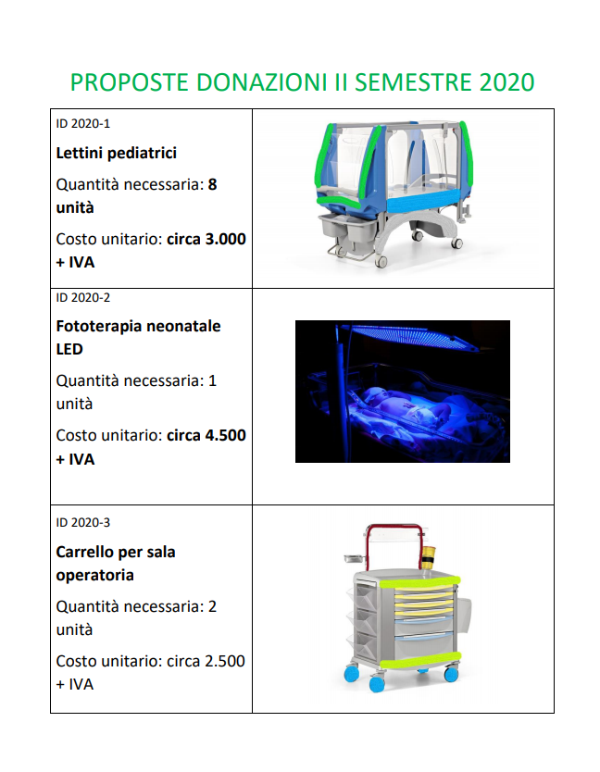
Donazioni per l’acquisto di attrezzatura
Le elargizioni in denaro per l’acquisto attrezzature vengono gestite dall’ URP insieme all’Ufficio Ingegneria Clinica per la valutazione tecnica delle apparecchiature;
con queste donazioni i donatori contribuiscono all'acquisto parziale o totale di attrezzature elettromedicali, più o meno costose, ma tutte molto importanti per garantire le migliori cure per i nostri pazienti;
ogni 6 mesi per aiutare i donatori nella destinazione della donazione viene pubblicato sul sito, un elenco di “piccole” apparecchiature, di modesto valore economico, ma molto importanti per l’istituto;
i donatori se hanno avuto un’esperienza particolarmente positiva o se hanno un legame affettivo con un determinato reparto possono scegliere anche di devolvere la donazione direttamente a quella struttura;
in caso contrario la donazione verrà valutata di volta in volta e verrà destinata in base alle priorità dell’Istituto.
una volta che il bonifico/versamento da parte del donatore è stato fatto l’URP redige la lettera di ringraziamento firmata dal Direttore Generale
in caso di dubbi, domande o ulteriori informazioni relative i donatori possono rivolgersi all’Ufficio Relazioni con il Pubblico, 040 3785461 dalle 10.00 alle 12.00 lun.-ven. urp@burlo.trieste.it
ATTENZIONE! Nel caso si intendano donare beni mobili, per esempio strumentazioni elettromedicali o informatiche i donatori si devono rivolgere alla SC Affari Generali e Legali 0403785207 ufficio.legale@burlo.trieste.it

Slide 25
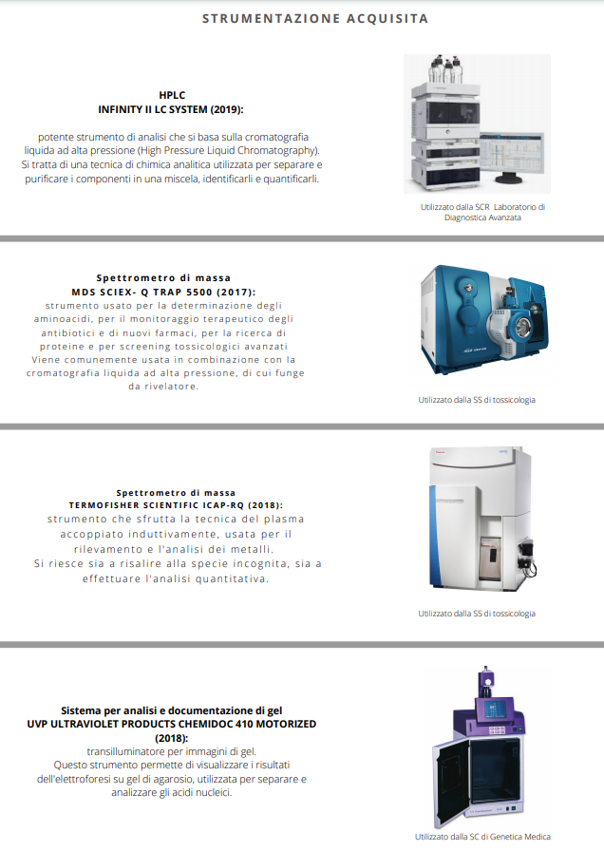
Donazioni a favore della ricerca scientifica
Le elargizioni in denaro a favore della ricerca scientifica vengono invece gestite da Direzione Scientifica (040 3785210 da lunedì al venerdì, mail donazioni.ricerca@burlo.trieste.it)
Sono finalizzate a proseguire o avviare nuovi progetti mediante:
acquisizione di collaborazioni professionali;
acquisizione di borse di studio;
formazione dei ricercatori;
pubblicazione di articoli su riviste scientifiche;
acquisto di attrezzature;
acquisto di apparecchiature informatiche;
acquisto di software;
realizzazione di seminari, eventi divulgativi e campagne di informazione;
Sono articolate su tre linee progettuali: Linea 1: SALUTE RIPRODUTTIVA, MEDICINA MATERNO FETALE E NEONATOLOGIA, Linea 2: SCIENZE MEDICHE E CHIRURGICHE DELL'INFANZIA E DELL'ADOLESCENZA e Linea 3: INNOVAZIONE E DIAGNOSTICA AVANZATA IN AREA MATERNO INFANTILE

Slide 26
Raccolte fondi a favore del Burlo
L’IRCCS Burlo Garofolo accoglie con gratitudine i gesti di solidarietà e le iniziative di beneficenza organizzate da terzi a sostegno della propria attività.
Occorre però rispettare poche ma precise regole a tutela dell’immagine aziendale e dei suoi principi nonché a prevenire eventuali abusi ai danni dell’Ente e della collettività.
Queste regole disciplinano i rapporti tra l’IRCCS Burlo Garofolo e quanti decidono di sostenerlo economicamente donando del denaro a titolo personale oppure organizzando eventi finalizzati alla raccolta di fondi.
Chi vuole organizzare una raccolta fondi a favore del Burlo deve compilare e inviare all’URP il «Modulo raccolta fondi» https://www.burlo.trieste.it/sites/default/files/generali/MOD_0557_00_racc_fondi_01122015.pdf
Solo le iniziative preventivamente concordate a autorizzate saranno considerate “raccolta fondi pro Burlo.”!

Slide 27
Regole per la raccolta fondi
La raccolta di fondi destinati all’IRCCS Burlo Garofolo è una decisione presa autonomamente dall'organizzatore e viene effettuata sotto la sua totale responsabilità morale e giuridica.
Ogni evento deve essere autorizzato per iscritto dall’IRCCS Burlo Garofolo previa richiesta formale al Direttore Generale dell’IRCCS Burlo Garofolo, da parte dell’organizzatore dell’evento.
La richiesta firmata e datata deve riportare una breve descrizione dell’iniziativa e delle modalità di raccolta fondi (offerta libera, percentuale su bigliettazione, percentuale sul ricavato dedotte le spese, ecc.).
Non saranno autorizzati eventi che promuovono prodotti e/o servizi in reale o potenziale conflitto di interessi con l’attività e gli scopi istituzionali dell’ente, o dove si ravvisino potenziali danni all’immagine dell’Istituto.
Sono in ogni caso esclusi eventi e/o iniziative che pubblicizzino: a. Prodotti farmaceutici; b. Prodotti dannosi per la salute e lesivi della dignità umana; c. Prodotti alcolici, tabacco, materiale pornografico o a sfondo sessuale.
Sarà cura dell’Ufficio Relazioni con il Pubblico in caso di esito favorevole della valutazione dell’evento, inoltrare la relativa autorizzazione, a firma del Direttore Generale, ad associare all’iniziativa il nome dell’IRCCS Burlo Garofolo e se richiesto il marchio della campagna di donazioni e raccolta fondi denominato “IO STO CON IL BURLO”.

Slide 28

Domande?
Grazie per l’attenzione!
dott.ssa Francesca Persico
URP e Comunicazione
0403785461
francesca.persico@burlo.trieste.it

